Slide 1
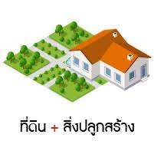
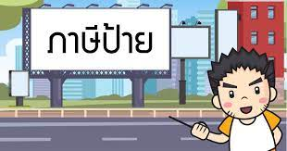
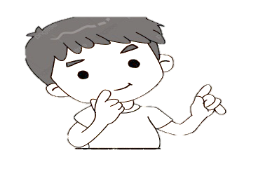
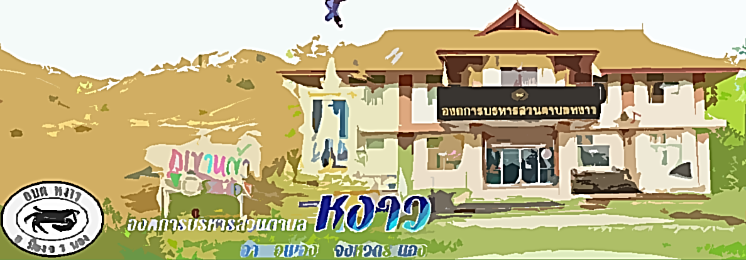
จดหมายข่าว ภาษีที่ดินและสิ่งปลูกสร้าง ภาษีป้าย ประจำปี 2563
ผู้เสียภาษี เจ้าของที่ดินหรือสิ่งปลูกสร้าง หรือผู้ครอบครองหรือผู้ทำประโยชน์ในที่ดินหรือสิ่งปลูกสร้างอันเป็นทรัพย์สินของรัฐ
•แจ้งรายการที่ดินและสิ่งปลูกสร้าง
-ภายในวันที่ 22 มกราคม 2563
•ประเภทราคาประเมินทุนทรัพย์
-ภายในวันที่ 1 เมษายน 2563
•แจ้งประเมินภาษีให้แก่ผู้เสียภาษี
-ภายในวันที่เมษายน 2563
•ชำระภาษีตามแบบแจ้งประเมิน
-ภายในวันที่มิถุนายน 2563
•ผ่อนชำระภาษี
-ภายในวันที่มิถุนายน-สิงหาคม 2563
ผู้เสียภาษี :เจ้าของหรือผู้ครอบครองป้าย
•ยื่นแบบ มกราคม – มีนาคม 2563
•ชำระภาษี ภายใน 15 วัน นับแต่วันได้รับแจ้งประเมิน
•เงินเพิ่ม
(1).ไม่ยื่นแบบภายในกำหนด เสียเงินเพิ่ม 10% ของภาษี
(2).ไม่ชำระภาษีภายใน 15 วัน นับแต่วันแจ้งประเมินคิดเงินเพิ่ม 2 % ของค่าภาษีต่อเดือน
•บทกำหนดโทษ ไม่มายื่นแบบตามกำหนด มาตรา 35 ปรับ 5,000-50,000 บาท
ในกรณีที่การใช้ประโยชน์ในที่ดินหรือสิ่งปลูกสร้างเปลี่ยนแปลงไป
ให้ผู้เสียภาษีแจ้ง
การเปลี่ยนแปลงภายใน 60 วัน
นับแต่วันที่มีการเปลี่ยนแปลง
*มาตรา 33 พ.ร.บ.ภาษีที่ดินและสิ่งปลูกสร้าง
เบี้ยปรับ
ร้อยละ 10 ของภาษีชำระก่อนออกหนังสือแจ้งเตือน
ร้อยละ 20 ของภาษีชำระภาษีในวันที่กำหนดไว้ในหนังสือแจ้งเตือน
ร้อยละ 40 ของภาษีชำระเกินวันที่กำหนดไว้ในหนังสือแจ้งเตือน
ร้อยละ 1 ของค่าภาษี ชำระภาษีต่อเดือนที่ค้างชำระ
เงินเพิ่ม
กองคลัง องค์การบริหารส่วนตำบลหงาว โทรศัพท์ 077-826714 , 077-826712

